Slide 1
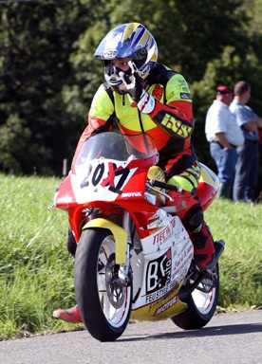
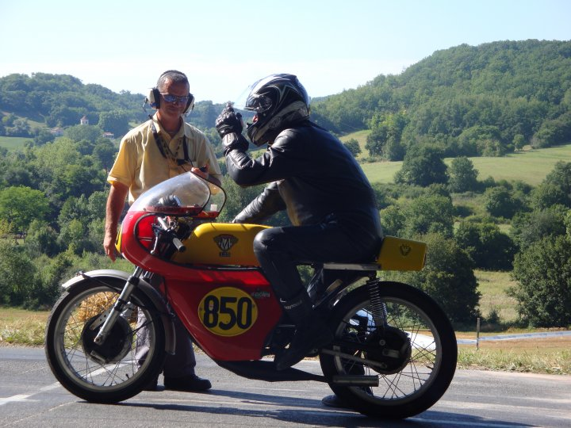
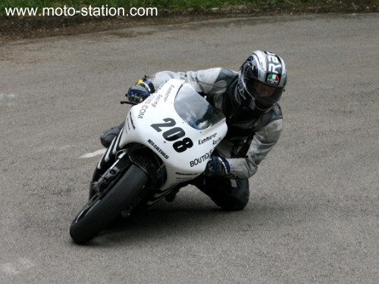
MC BARR
Evènements 2011
www.mcbarr.com
Nos champions de France (de gauche à droite) :
Catégorie Classic 2010: Karlheinz Felhauer
Catégorie Open 2009 : Frank Meyer
Catégorie 250 2008 2010 : Frédéric Kernel

Slide 2
SOMMAIRE
LE CLUB
LES PILOTES : 3 Champions de France de la montagne en 2010
LES COMMISSAIRES
LES EVENEMENTS 2011
21-22 mai : 27ème Course de Côte de Barr
2-3 juillet : 13ème Grand Prix du Ried de Boesenbiesen / Schwobsheim
GP Alsace Cyclo « Mobylett’l Tour »
Octobre : Salon de la Moto de Barr
LA SECTION EDUCATIVE (créée en 2010)
NOUVEAU DISPOSITIF DE SECURITE PILOTES
IMPORTANT (à intégrer dans le communiqué) : SECURITE PUBLIC

Slide 3
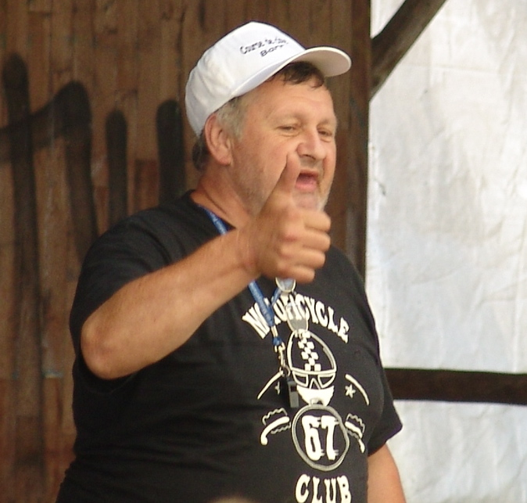
1. LE CLUB
Son Président : Claude Gauer, depuis 2009.
76 membres
Historique :
Le Club a été fondé en 1968 par Gilbert WISSEMER
Création de la Course de Côte en 1984 Jean SIEGRIST
Création du Grand Prix du Ried en 1998 par Daniel BRAUN (Buffalo)

Slide 4
2. LES PILOTES Licenciés
46 Pilotes licenciés :
11 en Championnat Vitesse Montagne
2 en Championnat Allemagne / Belgique 4 en Classique International 12 en Championnat Alsace Vitesse 4 dans divers championnats nationnaux 6 en Mobylett’l tTour Alsace 7 en Entrainement divers (catégorie Vitesse)

Slide 5
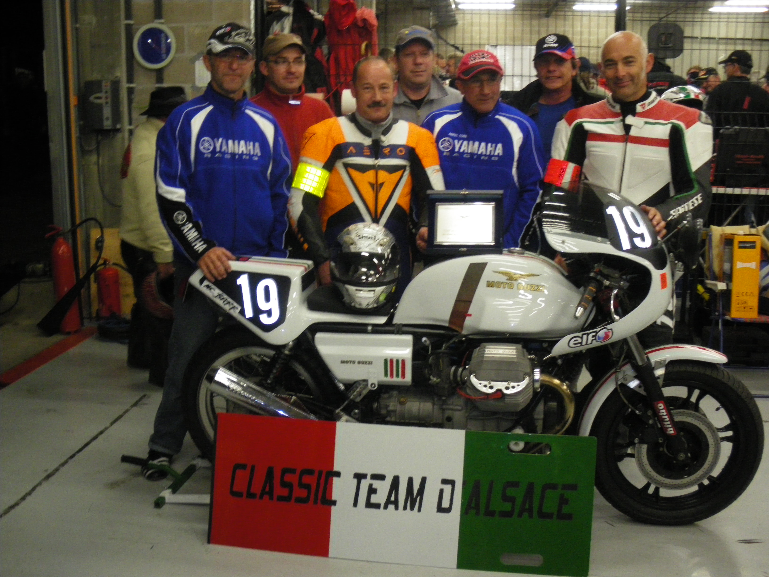
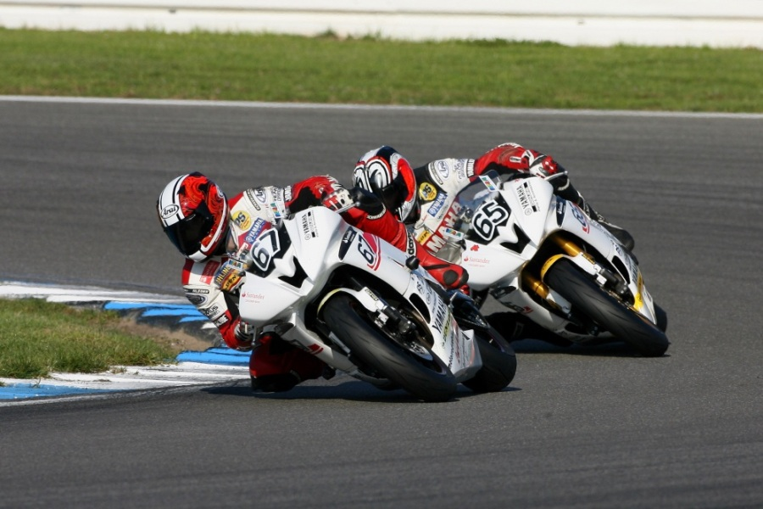
2. LES PILOTES Performances
Quelques performances :
Classic Team d’Alsace :
Toni Francesco,et son team
(Trophée Endurance Classic Français :
4ème Open 2010, 4h de Spa Francorchamps 21/70)
R6 Dunlop Cup : Alain Bonnet,
6ème au Salzburgring, 11ème classement général.
Championnat d’Alsace de Vitesse,
3 manches : sur toutes les catégories, du 125 au 1300 !
Dates 2011 : 21 et 22 mai / 26 juin / 18 septembre (juin et sept à l’Anneau du Rhin)

Slide 6
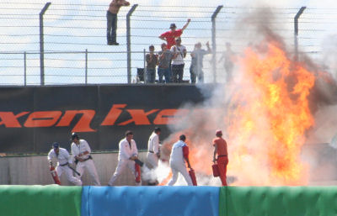
3. LES COMMISSAIRES
Par catégorie :
20 Commissaires de Piste
4 Commissaires Techniques 1er degré
3 Commissaires Techniques 2ème degré
Formateur : M. Jean-Pierre LAPEYRADE
Bol d’Or 2006

Slide 7
4. LES EVENEMENTS
21-22 mai : 27ème édition de la Course de Côte de Barr
(Championnat de France de la Montagne)
2-3 juillet : 13ème édition du Grand Prix du Ried
à Boesenbiesen / Schwobsheim

Slide 8
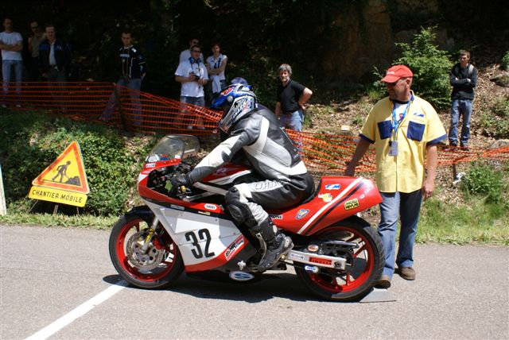
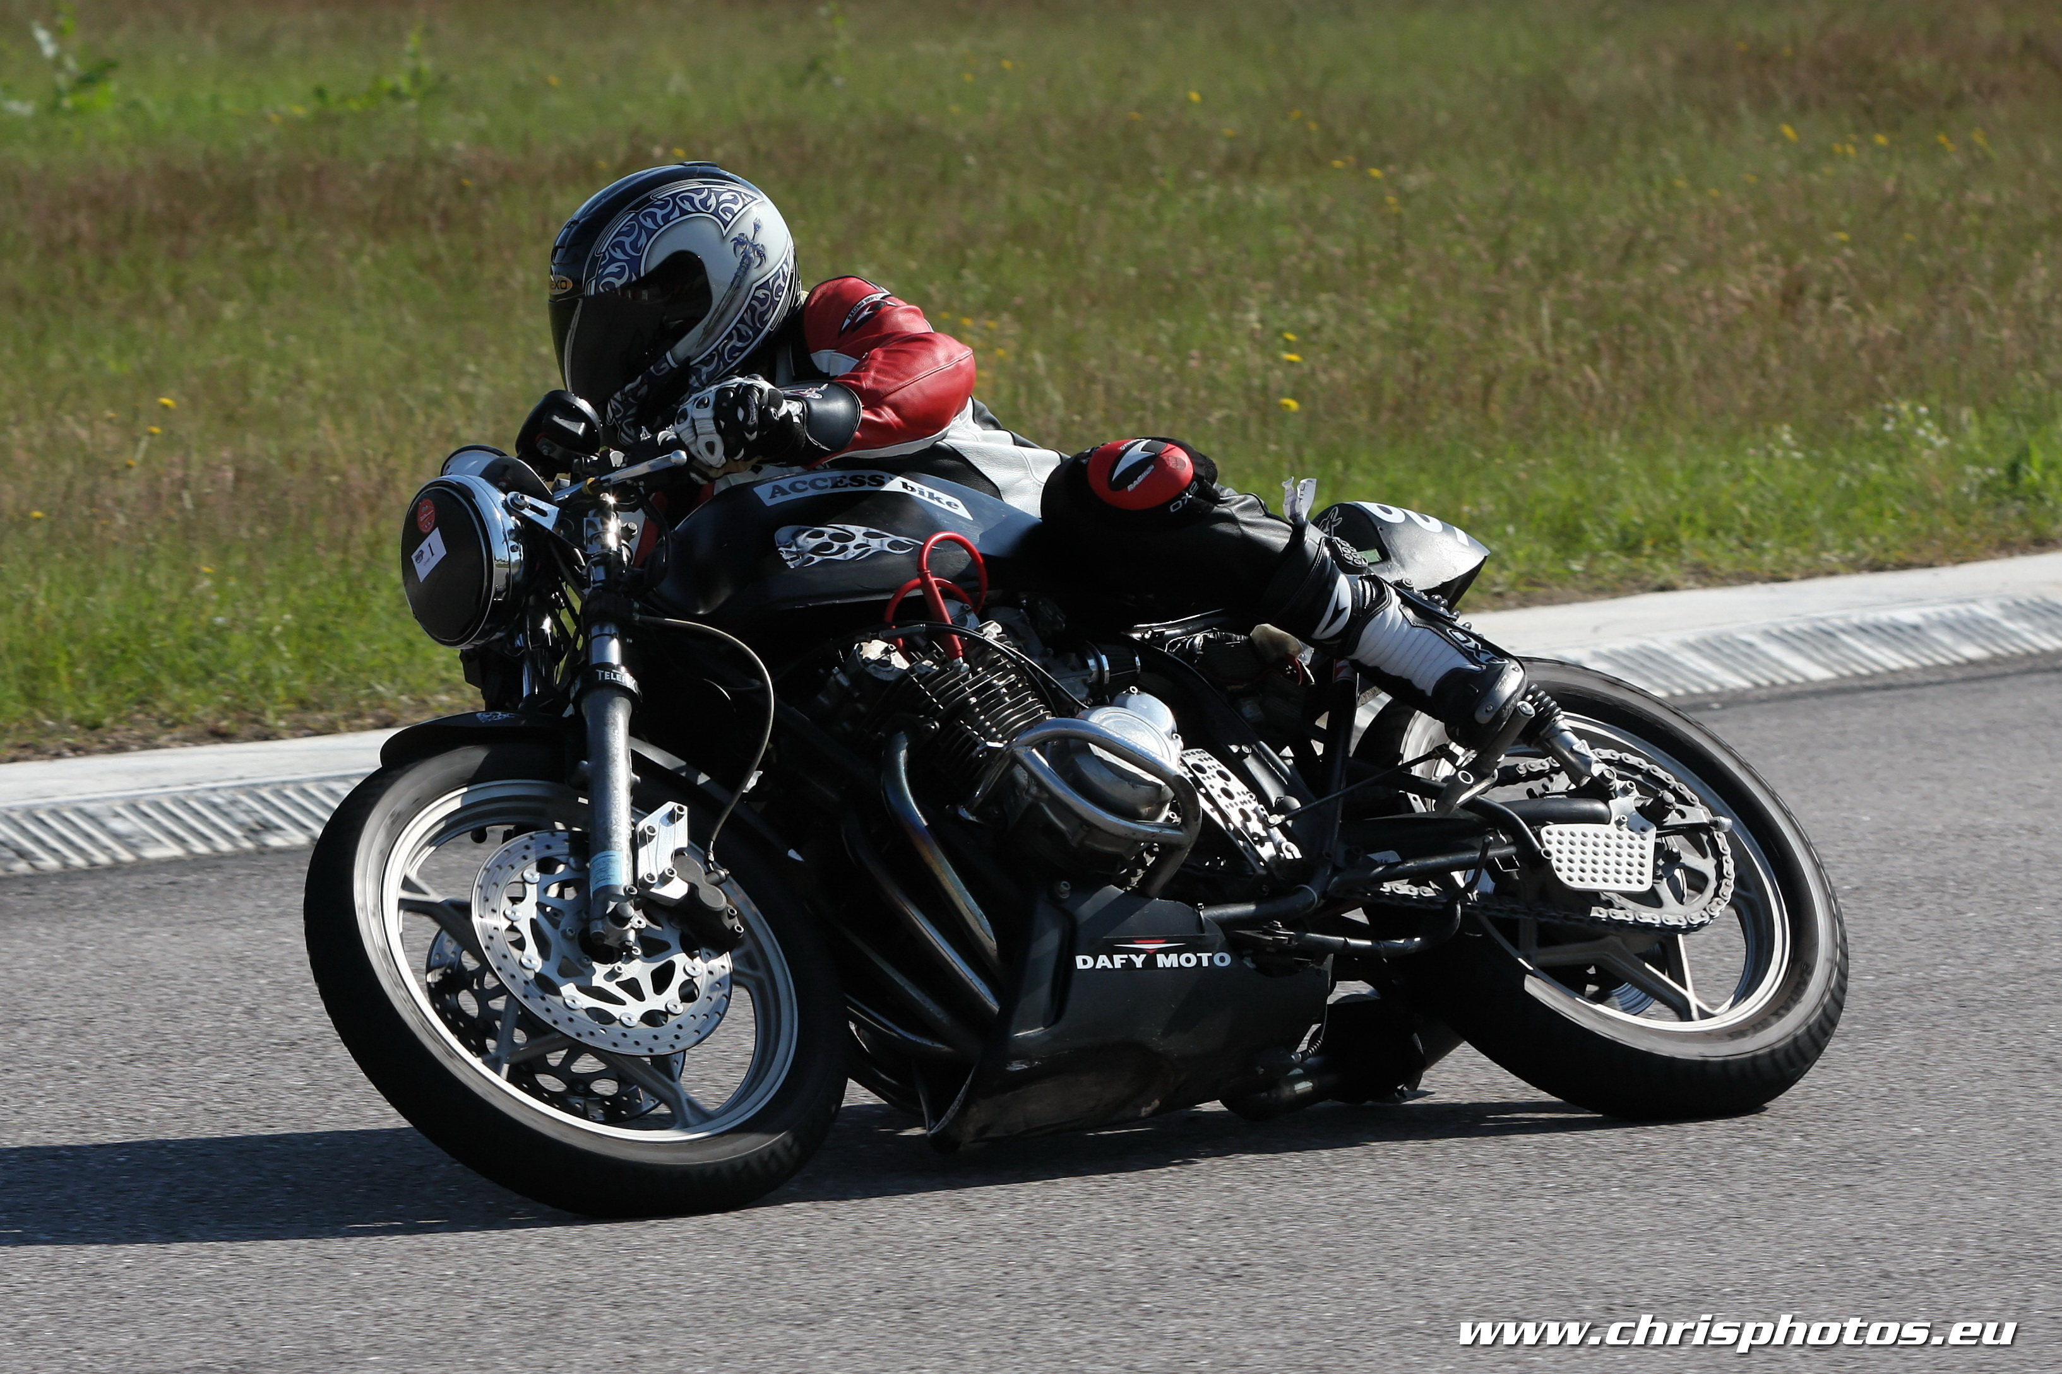
21-22 mai : 27ème édition de la Course de Côte de Barr
Le rendez-vous de 250 pilotes répartis en huit catégories (125 cc, 250 cc, 600 cc, 1300 cc, sidecars, quads, promosport et classic).
Infos pratiques : Tarifs : 8 € samedi, 10 € dimanche, 12 € pass we
Horaires : samedi 12h-18h, dimanche 8h-18h

Slide 9
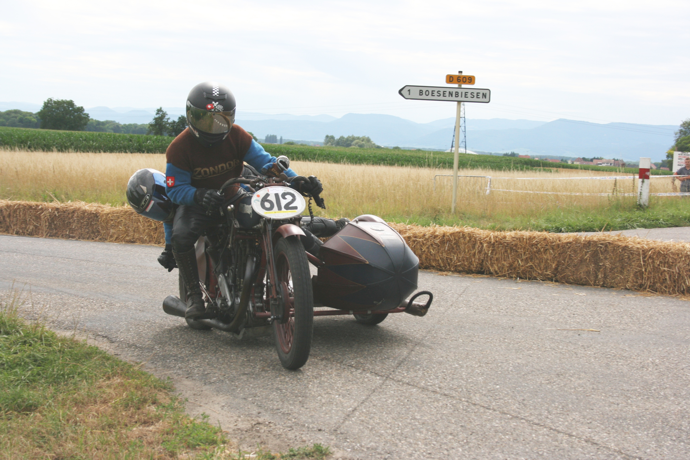
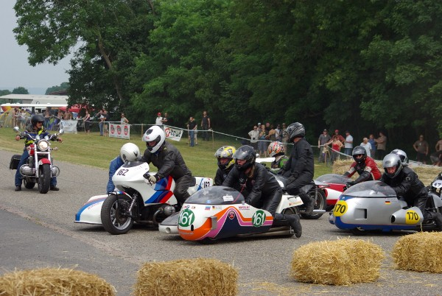
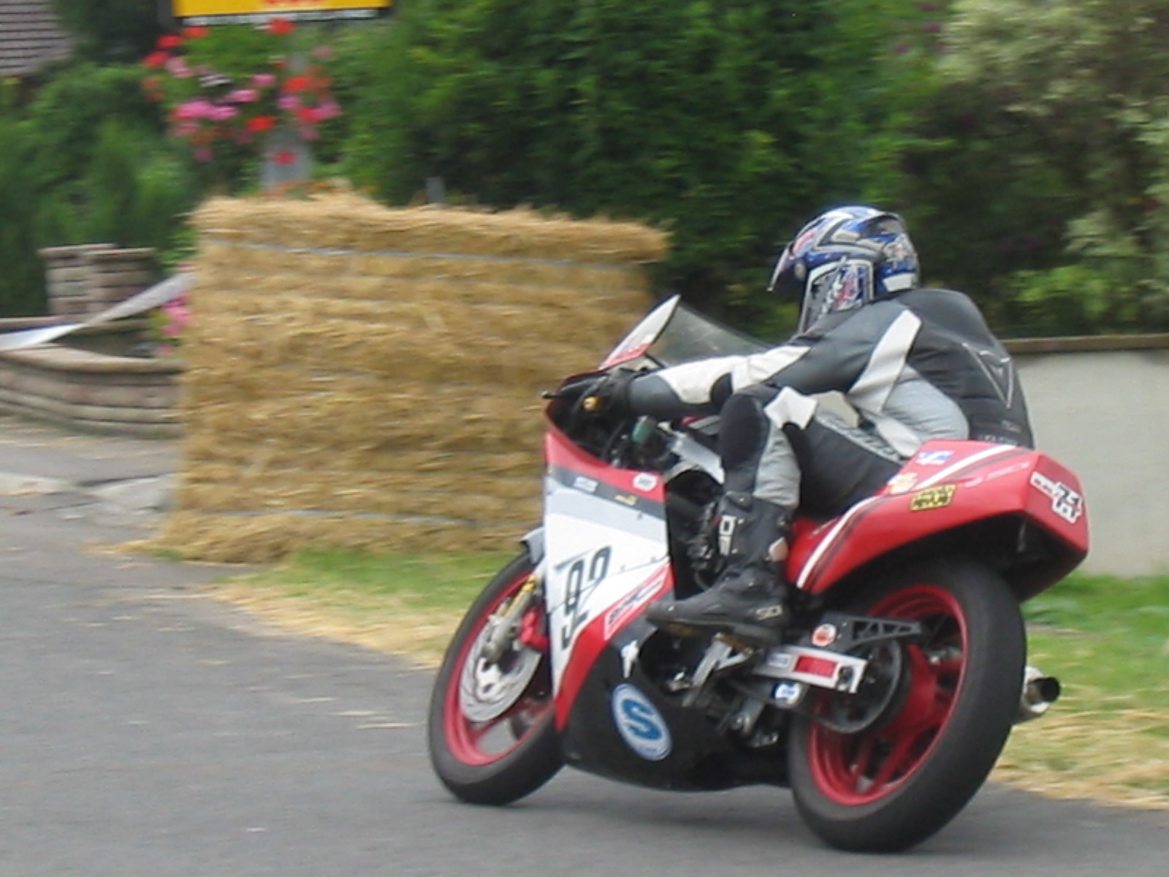
2-3 juillet : 13ème édition du Grand Prix du Ried
à Boesenbiesen / Schwobsheim

Slide 10
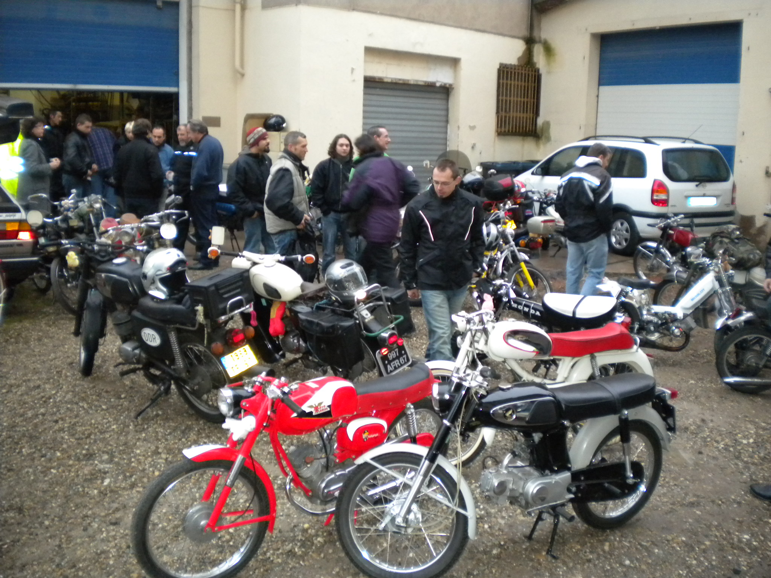
1er Grand Prix d’Alsace Cyclo (Mobylett’l Tour) en 5 dates : 10/04, 21-22/05 (dans le cadre de la Course de Côte de Barr), 2-3/07 (dans le cadre du GP du Ried), 24/07, 2/10

Slide 11
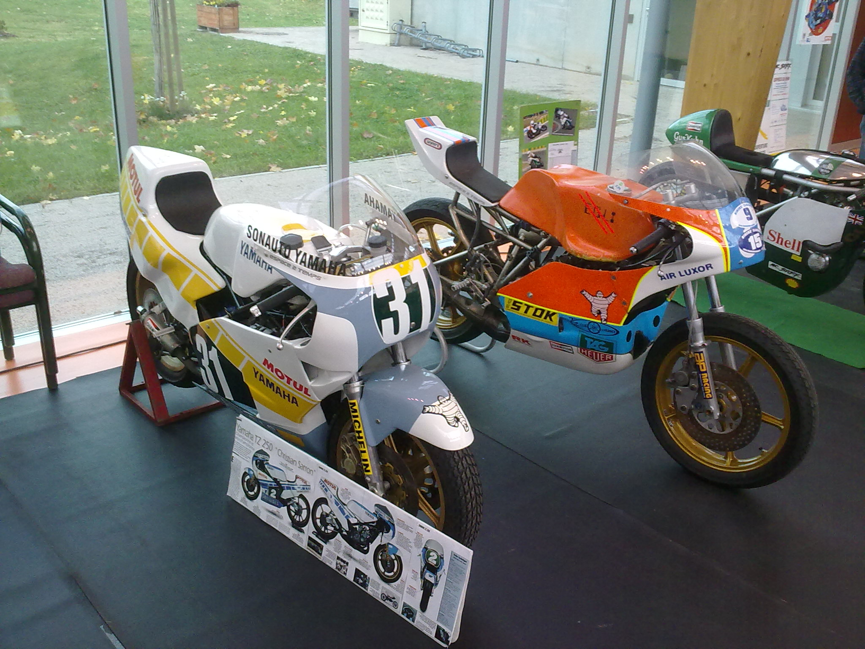
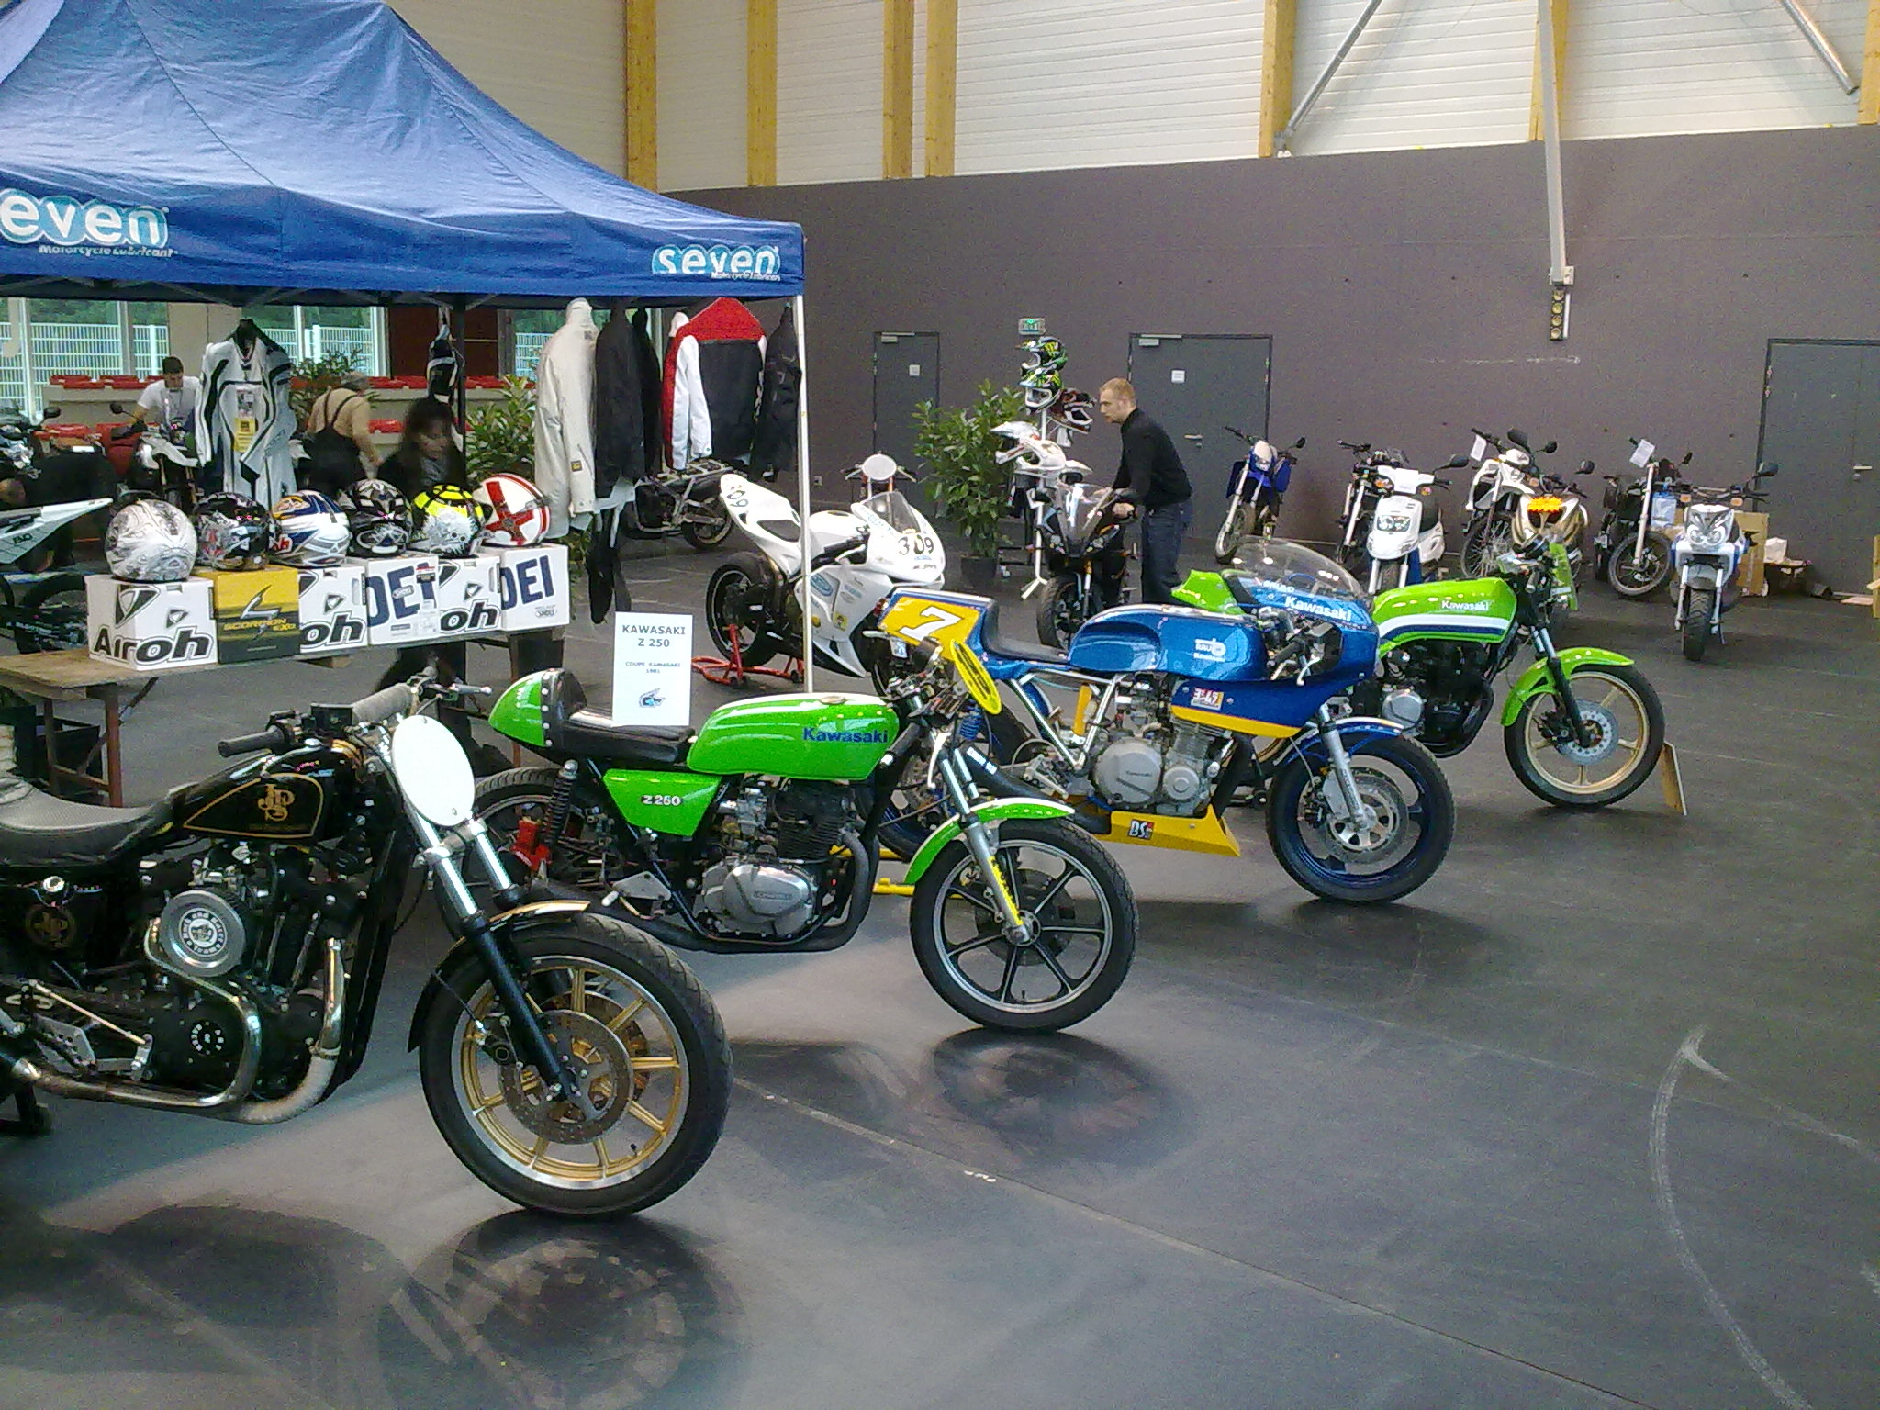
Octobre 2011 : 3ème Salon de la Moto de Barr

Slide 12
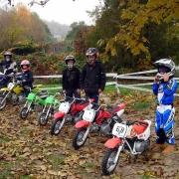
5. LA SECTION EDUCATIVE
Activité créée en 2010, animée par des membres du MC BARR, encadrés par M. Jean-Marc OBSER.
A date : 25 élèves licenciés de 6 à 14 ans.
http://www.alsace20.fr/video.php?id=1598
Rendez-vous :
Entraînements tous les samedis à partir du 19 mars à 14H
Lieu :
Au Jardin des Sports
Centre Sportif du Piémont
Rue Degermann
67140 BARR

Slide 13
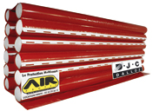
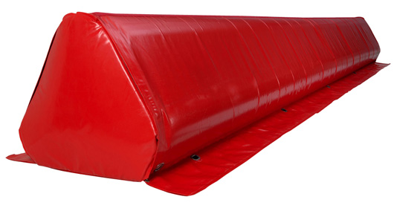
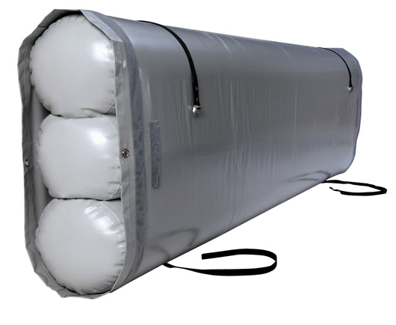
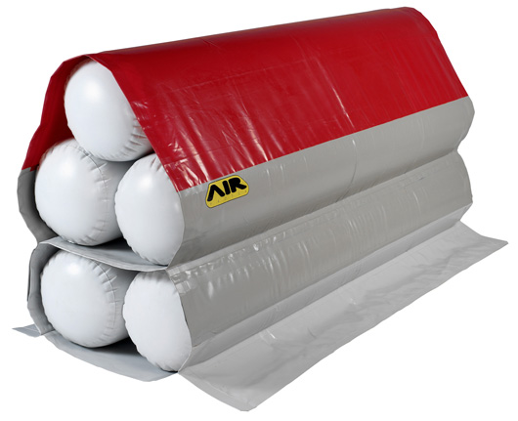
6. NOUVEAU : SECURITE DES PILOTES
NOUVEAU : usage de structures gonflables pour sécuriser les pilotes

Slide 14
7. IMPORTANT Information à faire figurer dans tout communiqué ACCES ET SECURITE DU PUBLIC
1. Accès Course de Côte
Afin de faciliter l’accès à la Course de Barr, des navettes ont été prévues, au départ des rues suivantes : Avenue des Vosges, Rue de la Promenade, Rue du Lycée, Rue Degermann, Quai des Abattoirs, Rue de l’Hôpital, Rue du Dr. Krieg.
Les parkings à proximité : Gare, Lidl, Match, ED, Coop, et parkings de la Ville de Barr (accès indiqués par fléchage).
ATTENTION : le stationnement du côté droit de la Rue de la Vallée dans le sens Centre Barr – Mont Ste Odile sera strictement interdit pour des raisons de sécurité

Slide 15
7. IMPORTANT Information à faire figurer dans tout communiqué ACCES ET SECURITE DU PUBLIC
Consignes de sécurité à l’attention du public :
Chers spectateurs, amis et motards, vous assisterez à une course
de motos. Malgré l’impression de facilité et de maîtrise donnée par
les pilotes, ceci reste une manifestation dangereuse.
Un nombre exceptionnel de mesures de sécurité a été mis en place
pour la sécurité des pilotes et la vôtre.
Veuillez, s’il vous plaît :
Respecter les zones interdites et ne pas enjamber les protections
Ecouter les consignes des commissaires de piste, garants de la sécurité
Surveiller de très près vos enfants, y compris dans le parc coureurs : les motos sont à l’arrêt, mais le risque de chute et de brûlures subsiste.
Tenir en laisse les animaux domestiques.

Slide 16
Merci de votre attention !

